Slide 1
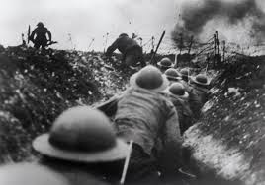
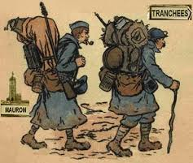
Erasmus : Projet Ego-histoire
Guerre 14-18

Slide 2
Le Poilu,
Un poilu, c’est un tas de glaise et de grésil,
Agrémenté d’un sac, aggravé d’un fusil.
Ça vous a constamment la bouffarde à la gueule,
C’est velu comme un ours et ça n’est pas bégueule.
Mais c’est si délicat, ce pithécantropus,
Que ça se fait conduire au bal en autobus.
Un poilu ? C’est une âme avec un numéro.
Ça mange on ne sait quand, ça vit comme une termite,
C’est fier comme un vidame et pur comme un ermite.
C’est informe, innommable et c’est couvert de poux,
C’est votre fiancé, Madame, ou votre époux.

Slide 3
1) A partir de la description du soldat, dessine un poilu sur le front pendant la guerre de 1914 a 1918.

Slide 5
2) D’après la photographie, compare le physique des poilus avant et après la guerre, que remarques-tu?
Un poilu avant la guerre est propre, avec un uniforme et une casquette bien mise. Il a une moustache, sa pipe dans une main et est souriant. Un poilu pendant la guerre est plein de terre, mal rasé. Ses habits et ses chaussures sont usés par le temps. Il est plutôt malheureux. On remarque que la vie au front est difficile pour les soldats et que l’image du poilu change entièrement avec la vie normale.

Slide 6
3) Comment te représenterais-tu un « beau poilu » ? Dessin le sous son meilleur angle!

Slide 7
4) Tu es un poilu, écrit une lettre à ta famille depuis le front, raconte leur ce qu’il s’y passe et tes conditions de vie avec tes camarades!
Chers parents, je suis aujourd’hui sur le front. Il pleut et nous sommes plein de terres, nous sommes obligés de boire l’eau dans les flaques. Je n’ai pas mangé depuis hier, un de mes camarades est mort hier suite a un bombardement Allemand. Nous sommes tous en deuil. Vous me manquez tous, je vous embrasse et vous réécrirait aussi vite que je peux. (signature)

